Slide 1
Mathematik 8 Abels

Slide 2
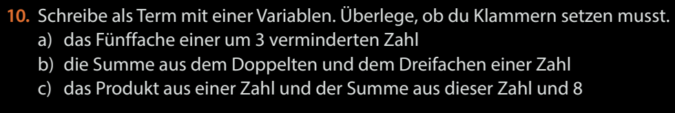

Slide 3
Terme vereinfachen

Slide 4
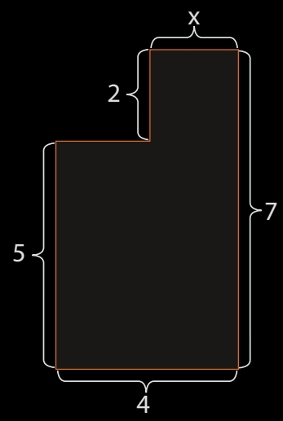
Stelle einen Term zur Berechnung des Flächeninhalts der Figur auf.

Slide 5
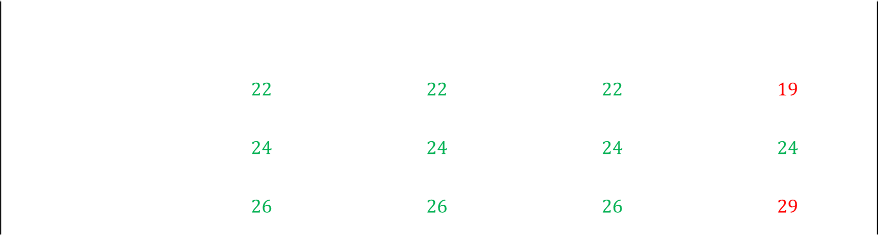
Äquivalente Terme
Zwei Terme sind äquivalent (gleichwertig), wenn sie beim Einsetzen derselben Zahlen für die Variablen stets denselben Wert haben.
Term | $$4⋅7−2(4−x)$$ | $$5⋅4+2⋅x$$ | $$7⋅x+5⋅(4−x)$$ | $$5⋅x+7⋅2$$
$$x=1$$ | $$22$$ | $$22$$ | $$22$$ | $$19$$
$$x=2$$ | $$24$$ | $$24$$ | $$24$$ | $$24$$
$$x=3$$ | $$26$$ | $$26$$ | $$26$$ | $$29$$
äquivalent
nicht äquivalent

Slide 6
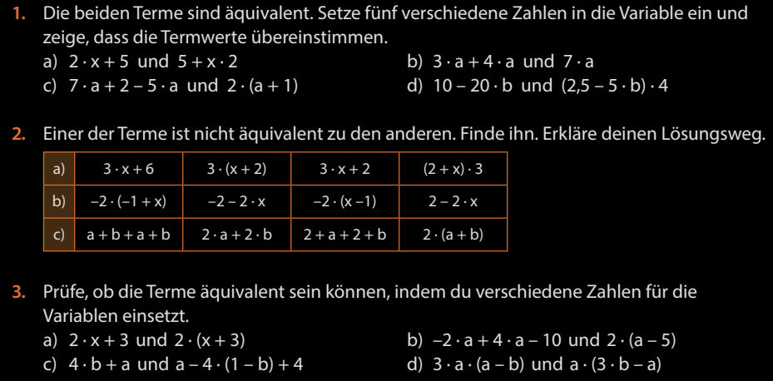
Fun29

Slide 7
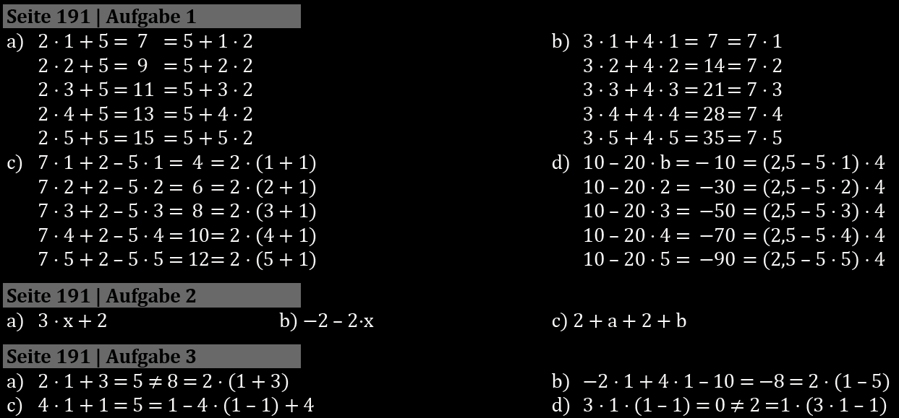
Fun29

Slide 8

Zeige, dass die beiden Terme äquivalent sein.
$$3⋅x+4−5⋅x+2$$
$$6−2⋅x$$
Kannst du es auch zeigen, ohne Werte für $x$ einzusetzen?

Slide 9
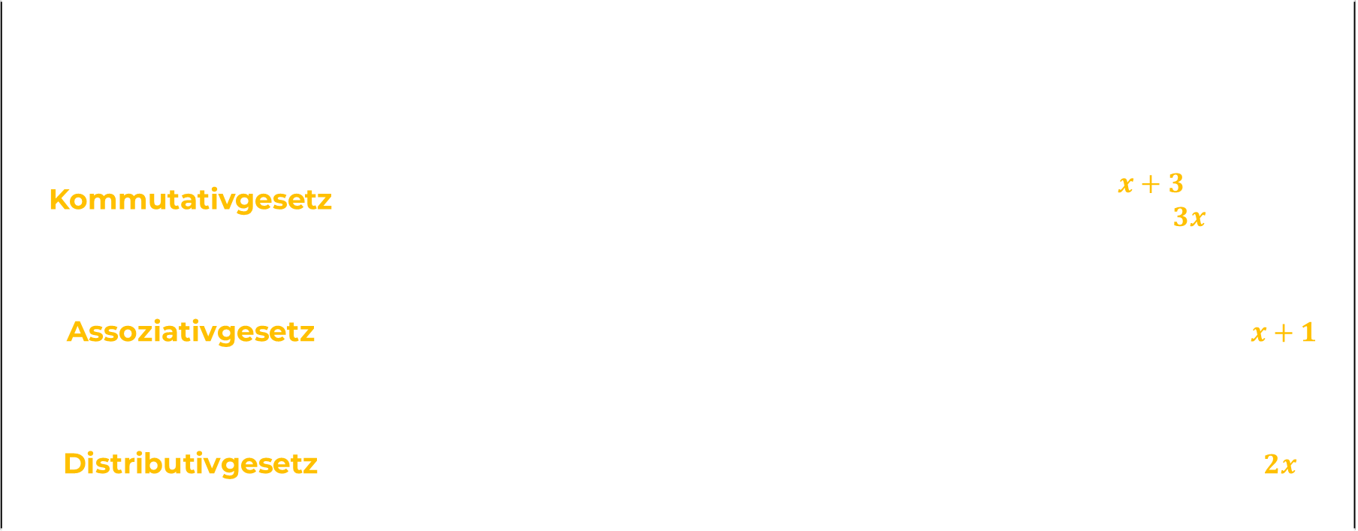
Terme vereinfachen
Gesetz |  | Beispiel
Kommutativgesetz | $$a+b=b+a$$ $$a⋅b=b⋅a$$ | $$3+x=x+3$$ $$x⋅3=3⋅x=3x$$
Assoziativgesetz | $$a+\left(b+c\right)=\left(a+b\right)+c$$ $$a⋅\left(b⋅c\right)=\left(a⋅b\right)⋅c$$ | $$\frac{1}{9}+\left(\frac{8}{9}+x\right)=\left(\frac{1}{9}+\frac{8}{9}\right)+x=x+1$$
Distributivgesetz | $$a⋅\left(b+c\right)=a⋅b+a⋅c$$ | $$\frac{7}{11}x+\frac{15}{11}x=\left(\frac{7}{11}+\frac{15}{11}\right)x=2x$$

Slide 10
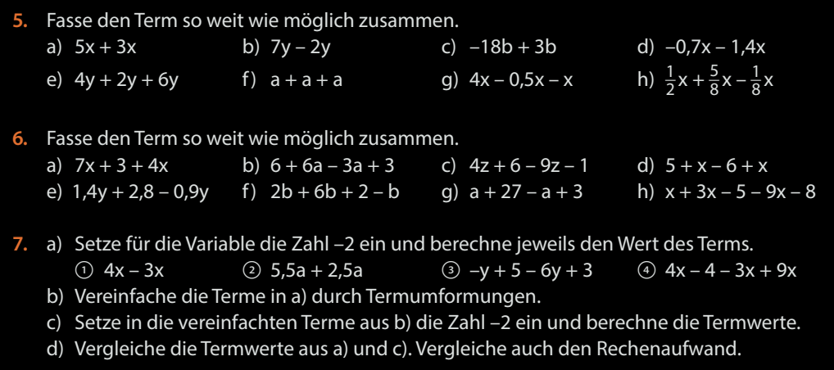
Fun30

Slide 11
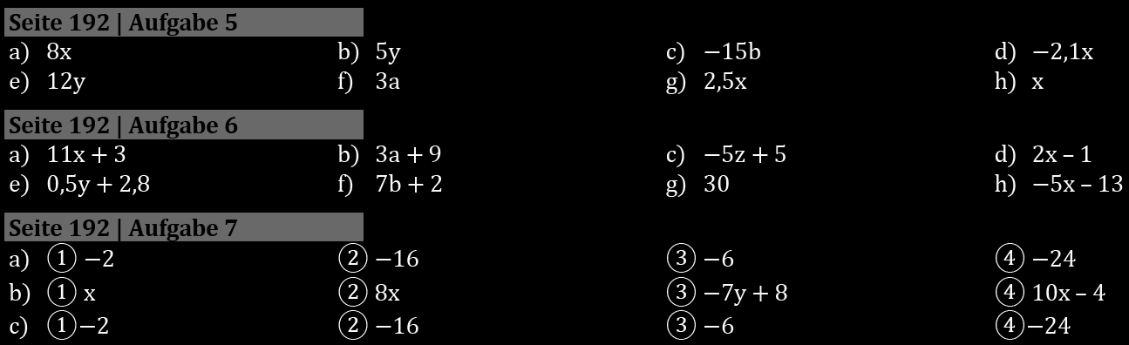
Fun30

Slide 12
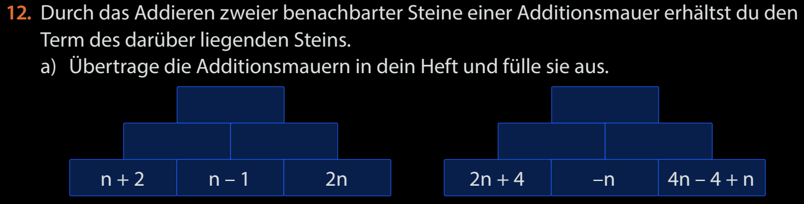
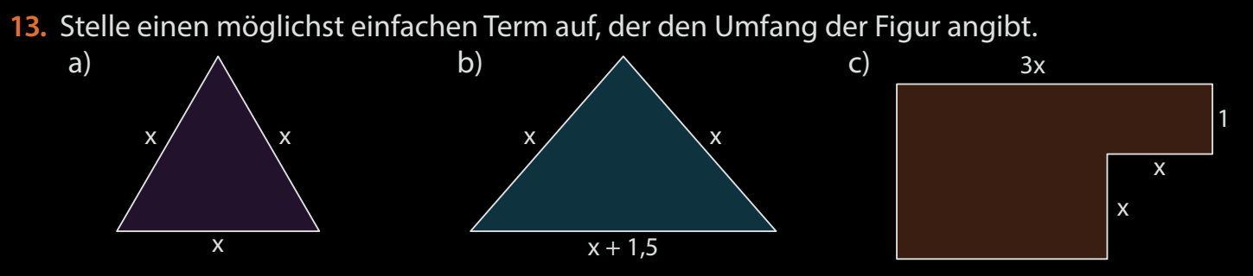
Fun31

